Slide 1
0
2
1
9
《在艺术欣赏教学中提升学生情感体验的研究》结题汇报
Morbi dignissim nisl in diam sagittis, id dapibus nulla pretium. Sed vitae quam metus. Etiam fermentum turpis vel lectus dignissim consectetur.

Slide 2
目录
CONTENTS
1
2
3
4
关于课题
研究过程
成果呈现
存在问题
Morbi dignissim nisl in diam sagittis, id dapibus nulla pretium. Sed vitae quam metus.
Morbi dignissim nisl in diam sagittis, id dapibus nulla pretium. Sed vitae quam metus.
Morbi dignissim nisl in diam sagittis, id dapibus nulla pretium. Sed vitae quam metus.
Morbi dignissim nisl in diam sagittis, id dapibus nulla pretium. Sed vitae quam metus.

Slide 3
关于课题
Morbi dignissim nisl in diam sagittis, id dapibus nulla pretium. Sed vitae quam metus.

Slide 4
1-1
《在艺术欣赏教学中提升学生情感体验的研究》
Morbi dignissim nisl in diam sagittis, id dapibus nulla pretium. Sed vitae quam metus.
TEXT
研究背景
This text can be replaced with your own text. All phrases can be replaced with your own text
TEXT
概念界定
TEXT
研究目标
课题研究
TEXT
研究内容
TEXT
研究方法
This text can be replaced with your own text. All phrases can be replaced with your own text
TEXT
研究计划
TEXT
课题组织

Slide 5
1-2
《在艺术欣赏教学中提升学生情感体验的研究》
Morbi dignissim nisl in diam sagittis, id dapibus nulla pretium. Sed vitae quam metus.
原有水平
提升水平
音乐
美术

Slide 6
研究过程
Morbi dignissim nisl in diam sagittis, id dapibus nulla pretium. Sed vitae quam metus.

Slide 7
2-1
《在艺术欣赏教学中提升学生情感体验的研究》
Morbi dignissim nisl in diam sagittis, id dapibus nulla pretium. Sed vitae quam metus.
让学生在
“听”
中创想音乐
让学生在
“动”
中升华音乐
音 乐
让学生在
“唱”
中体验音乐
让学生在
“析”
中理解音乐
让学生在
“画”
中想象音乐

Slide 8
2-2
《在艺术欣赏教学中提升学生情感体验的研究》
Morbi dignissim nisl in diam sagittis, id dapibus nulla pretium. Sed vitae quam metus.
正确选择
欣赏对象
美 术
注重引导
欣赏过程

Slide 9
成果呈现
Morbi dignissim nisl in diam sagittis, id dapibus nulla pretium. Sed vitae quam metus.

Slide 10
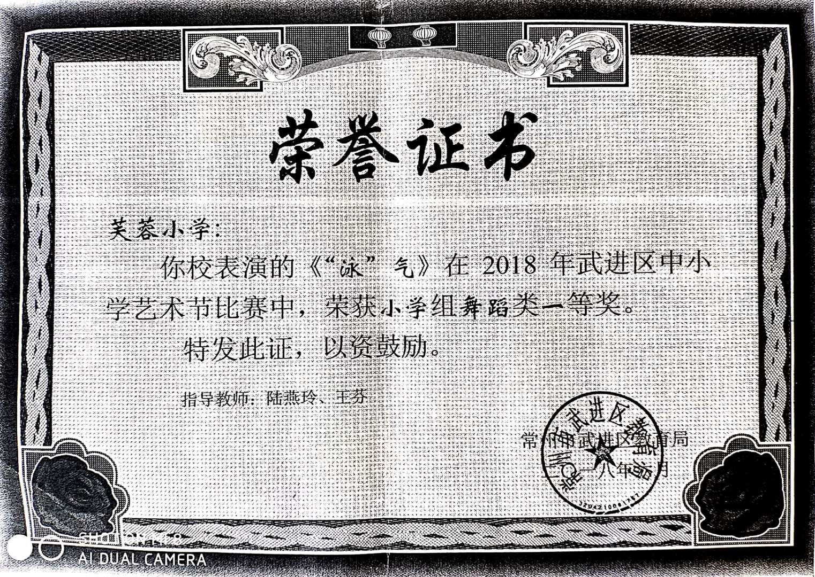
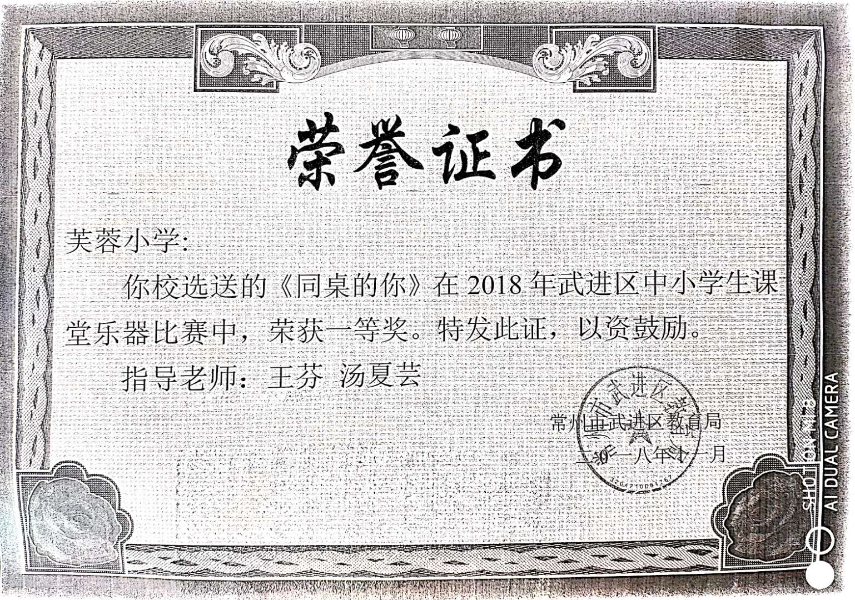
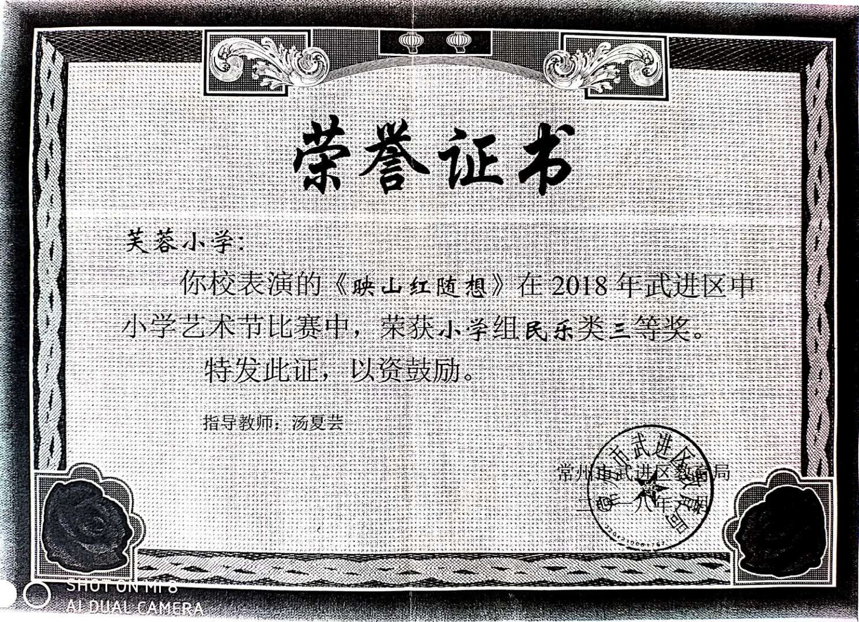
3-1
《在艺术欣赏教学中提升学生情感体验的研究》
Morbi dignissim nisl in diam sagittis, id dapibus nulla pretium. Sed vitae quam metus.
音 乐
美 术

Slide 11
存在问题
Morbi dignissim nisl in diam sagittis, id dapibus nulla pretium. Sed vitae quam metus.

Slide 12
4-1
《在艺术欣赏教学中提升学生情感体验的研究》
Morbi dignissim nisl in diam sagittis, id dapibus nulla pretium. Sed vitae quam metus.
学生在校学习艺术课程的时间有限，仅限于每周各两节的美术、音乐课及社团活动，学生的学习缺乏连续性。
欣赏
情感
农村学校学生缺乏对优秀艺术活动的参与以及优秀艺术作品欣赏的机会，因此艺术创新思维比较狭隘，缺乏表现力,审美评价能力更有待提高。
艺术
教学
受专职教师数量的限制，部分班级由其他学科教师兼任，对课题实施的连贯性有一定影响。另外研究缺乏指导，水平有限，对课题研究的深度也有一定影响。

Slide 13
0
2
1
9
THE END
Morbi dignissim nisl in diam sagittis, id dapibus nulla pretium. Sed vitae quam metus. Etiam fermentum turpis vel lectus dignissim consectetur.

